Slide 1
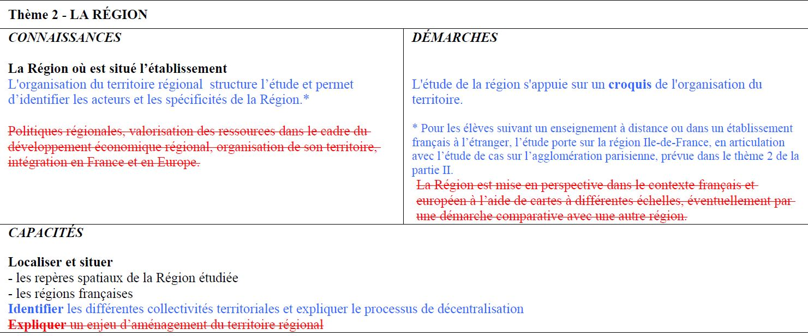
3e : la Région

Slide 2
Plan du cours et documents
Une région polarisée par Strasbourg ?
Les spécificités régionales.
La Région, une structure pour l’action publique.
Travail collectif en classe :
Relevé d’informations dans trois documents.
Travail individuel en classe : Repérage des éléments relevés sur un lot de cartes régionales et création de son propre croquis.

Slide 3
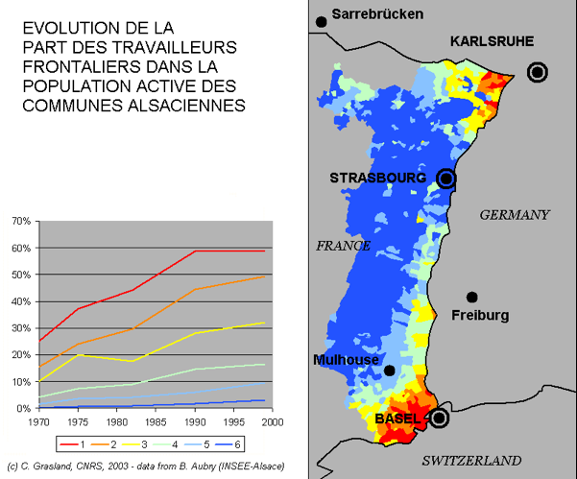
Travail collectif en classe :
Relevé d’informations dans trois documents.
Doc. 1 : une région peuplée et frontalière
« Très densément peuplée, dynamique dans tous les secteurs d’activité, l’Alsace se distingue comme une région très fortement urbanisée, moderne, avec une population disposant d’un haut niveau de vie, un environnement enviable.
Plus petite région de France par sa superficie, peuplée de 1 856 000 habitants, elle est l’une des régions les plus densément peuplées, avec 223 hab./km². Région française, mais aussi région rhénane, à la frontière avec l’Allemagne, l’Alsace tire maintenant le maximum d’avantages de cette situation, après en avoir subi douloureusement les conséquences pendant des siècles. Ainsi l’économie alsacienne est elle structurée sur un axe majeur Nord-Sud de Mulhouse à Strasbourg par Colmar avec des échappées vers l’Est et vers l’Ouest.
Cependant, l’identité alsacienne demeure l’une des plus vives qui soit en France et se manifeste par la gastronomie, les paysages, l’architecture rurale et son dialecte, et surtout, dans les esprits, par le respect mutuel des trois religions fondatrices, juive, catholique et protestante, auxquelles s’ajoute l’Islam. »
D’après Armand Frémont, Portrait de la France, Flammarion, 2011.
Doc. 2 :

Slide 4
Doc. 3 : des activités industrielles diversifiées.
« Si le secteur tertiaire marchand est le principal contributeur à sa croissance, l’Alsace demeure néanmoins la 2e région la plus industrialisée de France, derrière la Franche-Comté et devant la Picardie. Les activités industrielles sont diversifiées avec notamment l’automobile, l’agroalimentaire, la mécanique et la chimie. Les entreprises sont réparties sur tout le territoire avec quelques grands pôles : Mulhouse, Colmar et le triangle Strasbourg-Haguenau-Molsheim qui concentre plus du quart de l’emploi industriel de la région. Avec l’Allemagne comme principal partenaire commercial, l’Alsace est la quatrième région exportatrice française. Les entreprises à capitaux étrangers restent toujours très présentes dans le secteur industriel, employant plus de 40 % des salariés pour 25 % au niveau national. »
INSEE, www.insee.fr, consulté le 2 décembre 2011.
Tous les éléments localisables :
Axe économique
Villes majeures
Pôles industriels
Liens avec l'Allemagne
Frontières régionales : les Vosges, le Rhin
Liens avec la Lorraine

Slide 5
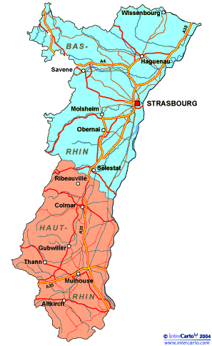
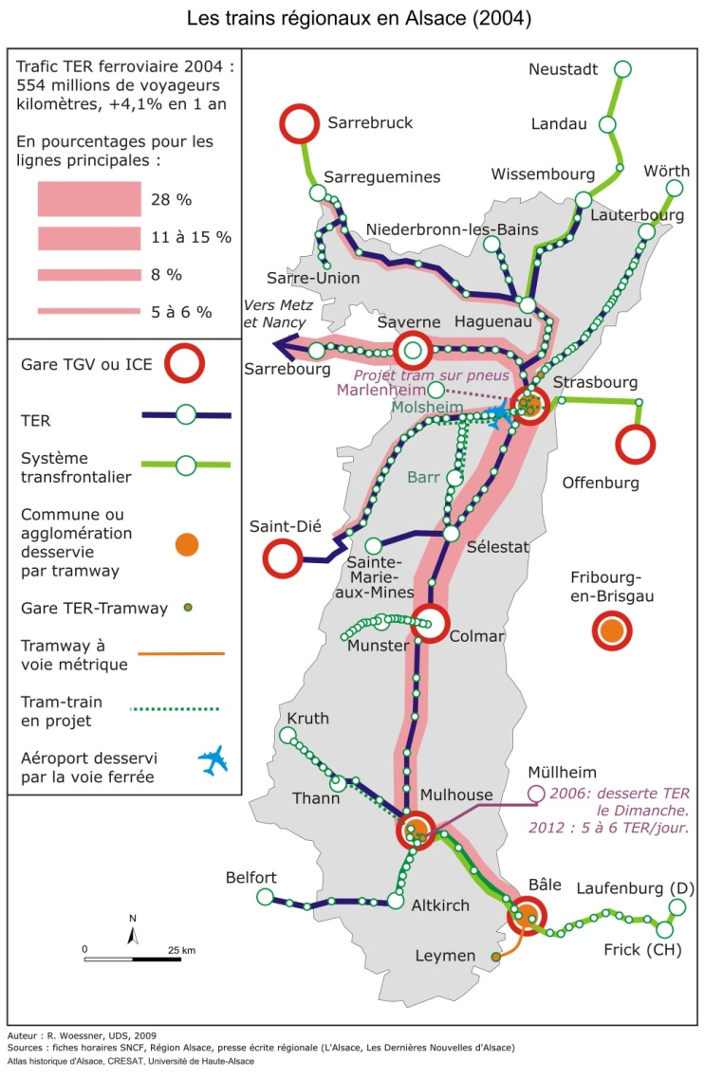
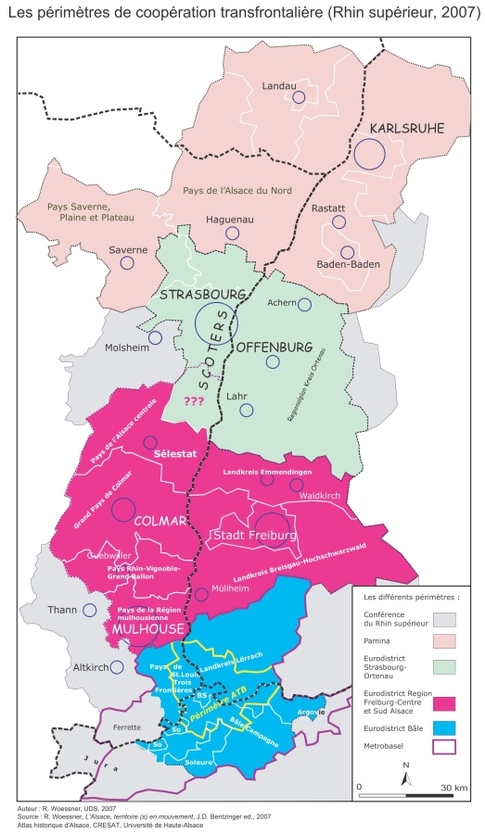
Travail individuel en classe : Repérage des éléments relevés sur un lot de cartes régionales et création de son propre croquis.

Slide 6
